Slide 1
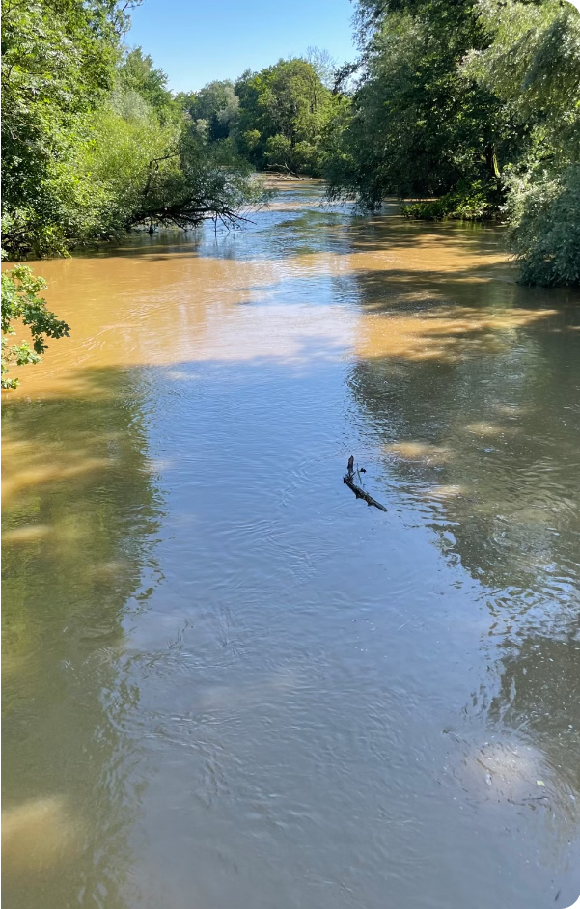
Die Schussen - der besondere Patient
Die Schussen ist stark verschmutzt, mit problematischen Auswirkungen auf die Umwelt und die Bevölkerung.
Langenargen, 11.06.2024 von Dr. Daniel Müller

Slide 2
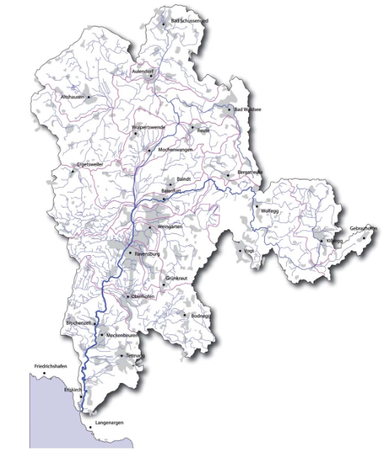

Slide 3
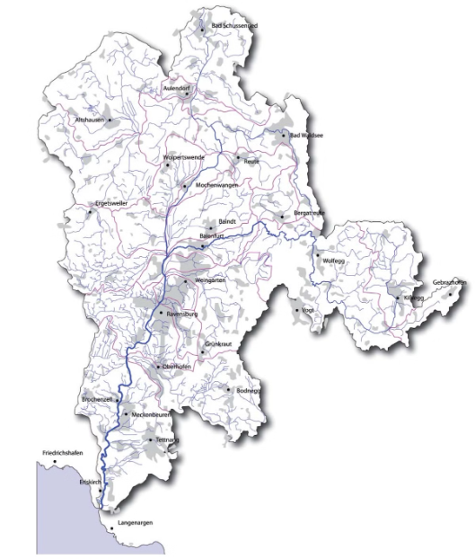
Warum die Schussen ?
Die Schussen gehört zu den am stärksten belasteten Bodenseezuflüssen. Das 815 Quadratkilometer große Einzugsgebiet ist mit 220000 Einwohnern dicht besiedelt und stark industrialisiert. Große Teile der Landschaft werden durch Ackerbau, Viehzucht und Obstkulturen intensiv genutzt. Der deutlich sauberere Nachbarfluss Argen dient als Vergleichsgewässer. So enthält die Argen viel weniger Chemikalien und in Vorstudien konnten dort nur halb so viele Spurenstoffe nachgewiesen werden wie in der Schussen s. www.schussenaktiv.uni-tuebingen.de.

Slide 4
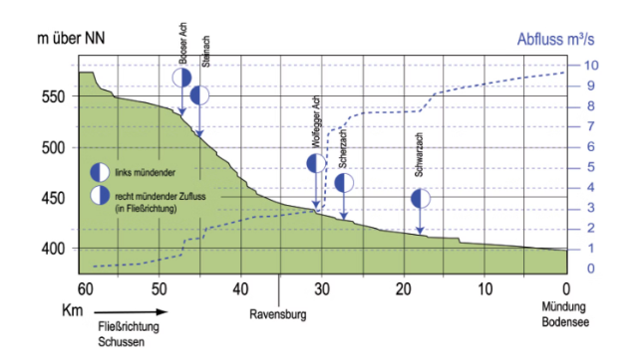
Topographie
Sie entspringt auf ihren gut 60 km auf 577m Mehreshöhe und mündet bei uns auf 395m. Sie durchläuft immer wieder unterschiedliche Gefälle, die Besonderheit ist allerdings der für uns relevante letzte Teil des Unterlauf. Ab Meckenbeuren fällt sie auf den letzten 10 km nur noch minimal, ab Eriskirch bis zur Mündung sogar nur noch um 70 cm.
Quelle: LUBW "Die Schussen Bilanz der Belastung eines Bodenseezuflusses"

Slide 5
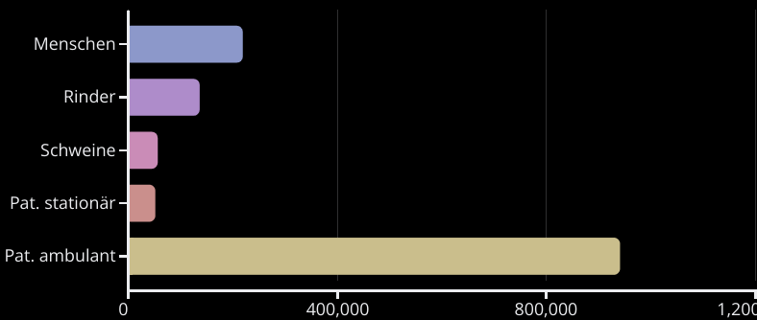
Die Belastung der Schussen
Dieses vielfältige Ökosystem ist jedoch zunehmend von anthropogenen also menschengemachten Stoffeinträgen bedroht, was weitreichende Folgen für Mensch und Natur hat. Durch klimatischen Veränderungen mit vermehrten Starkregenereignissen nebst Trockenperioden und Niedrigwasserständen wird durch die immer dichtere Besiedelung die Belastung für die geringe Wassermenge der Schussen immer bedrohlicher.
zur Veranschaulichung:
Ein gesunder Erwachsener scheidet innerhalb von 24 Stunden etwa 1.500 ml Urin aus. Dazu kommen durchschnittlich noch 165 g Kot. Auf die Bevölkerung im Einzugsgebiet hochgerechnet ergibt das bei 220.000 Menschen 330.000 Liter Urin und 36.300 kg Kot.
Zusätzlich zu den menschlichen Ausscheidungen kommen Medikamente, Kosmetika, verschiedene Chemikalien und Wachstumsbeschleuniger hinzu, die in das Wasser gelangen und die Wasserqualität negativ beeinträchtigen. Auch industrielle Abfälle und besonders die Einträge aus der Landwirtschaft fließen in unsere Schussen.

Slide 6
Abwasserbehandlung
Während die Abwässer aus Landwirtschaft und Krankenhäuser zunächst in mehrstufigen Prozessen vorbehandelt werden, gelangen die menschlichen Exkremente direkt in die Kommunale Kläranlage. Daher ist es von entscheidender Bedeutung, Maßnahmen zu ergreifen, um das Abwassermanagement zu verbessern und die Einträge von schädlichen Stoffen in dieses fragile Ökosystem zu reduzieren. Daran wird auch seit Jahren gearbeitet , und es sind auch viele Fortschritte gemacht worden, wie zum Beispiel mit Bodenretentionsfiltern und deren Bestückung mit Aktivkohle ( HBC Prof. Zettl). Weiterhin sollen die Regenüberlaufbecken vergrössert werden, denn bei Starkregen gelangen die Wassermassen ungereinigt in die Schussen. Auch die Ozonierung als vierte Reinigungsstufe bringt viele Verbesserungen.

Slide 7
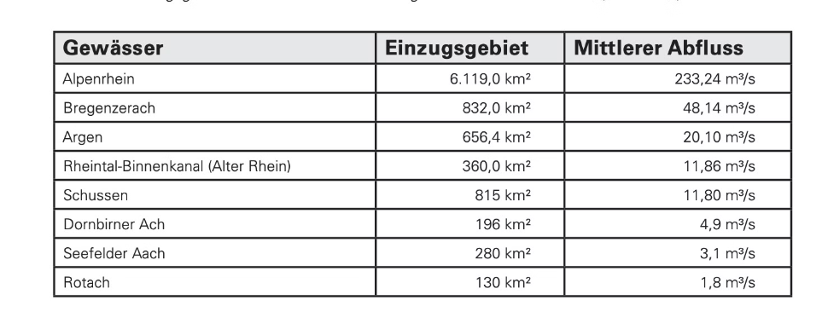
Reinigungsleistung der Kläranlagen
Eine kommunale Kläranlage kann in der Regel etwa 95% bis 99% der Fäkalien und festen Abfälle aus dem Abwasser entfernen. Durch verschiedene Reinigungsprozesse wie Sedimentation, biologische Behandlung und Desinfektion werden die meisten Feststoffe und organischen Rückstände aus dem Abwasser entfernt.
Aus dem obigen Beispiel sehen wir , dass allein durch die Bevölkerung 3.300-16.500 Liter Urin und 365-1.850 kg Kot völlig ungereinigt in unserer Schussen landen. Wir können davon ausgehen, dass auch die Landwirtschaft mit der gleichen Menge Fäkalien noch einmal zur Verunreinigung beiträgt.
Wir müssen uns vor Augen führen, dass bei Niedrigwasser die kommunalen Kläranlage zwar gut funktionieren, die Konzentration jedoch durch fehlende Verdünnung ansteigt - Bei Niedrigwasser sinkt der Abfluss auf unter 10% des Mittelwertes. Die Tabelle zeigt Einzugsgebiet und den mittleren Abfluss. Bei Starkregenereignissen hingegen werden die Abwässer quasi ungefiltert in die Schussen geleitet.
Quelle: iGB. Mürle et. al (2004) "Der Bodensee: Zustand-Fakten-Perspektiven"

Slide 8
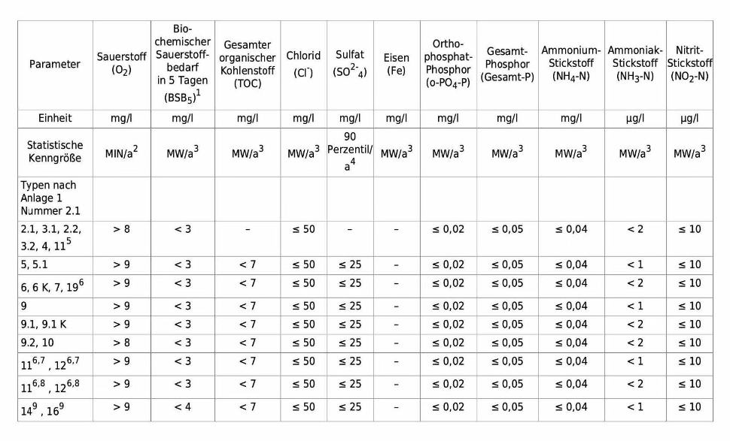
Was kommt an im Naturschutzgebiet?
Ein niedrigerer Abfluss führt dazu, dass das Abwasser nicht in den See gelangt, sondern am Ufer abgelagert wird. Tatsächlich ist der Phosphorgehalt im Wasser bei Niedrigwasser um das 50-fache des normalen Bereichs erhöht.
Grenzwerte
Quelle : Bundesministerium der Justiz: "Oberflächengewässerverordnung vom 20. Juni 2016 (BGBl. I S. 1373), Änderung durch Artikel 2 Absatz 4 des Gesetzes vom 9. Dezember 2020 (BGBl. I S. 2873) "

Slide 9
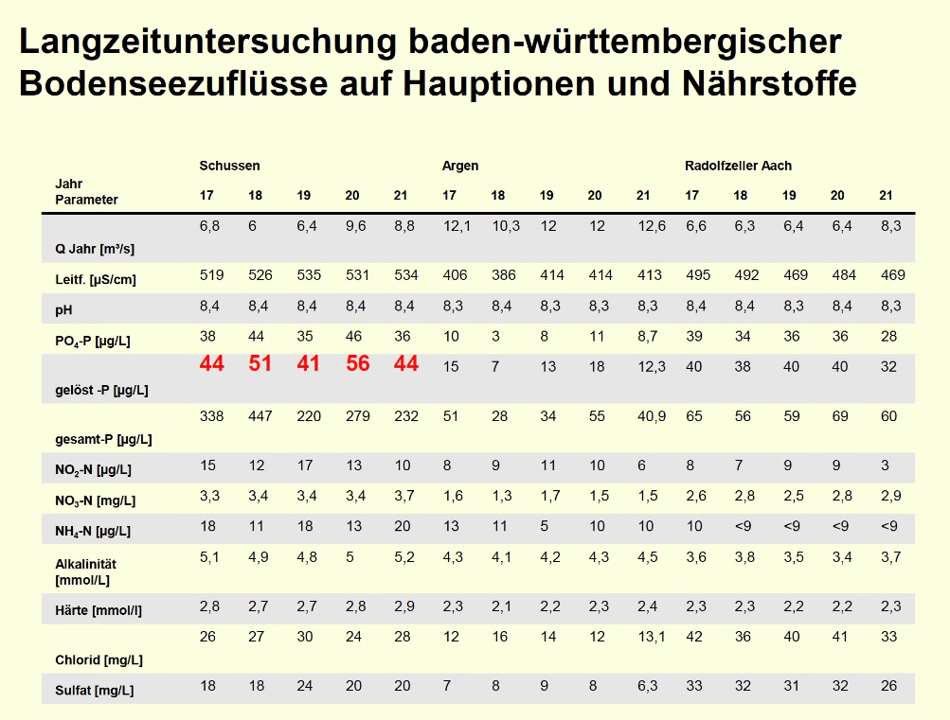
Quelle: ISF LUBW Projekt Schussen aktiv plus Prof. R. Triebskorn, Tübingen

Slide 10
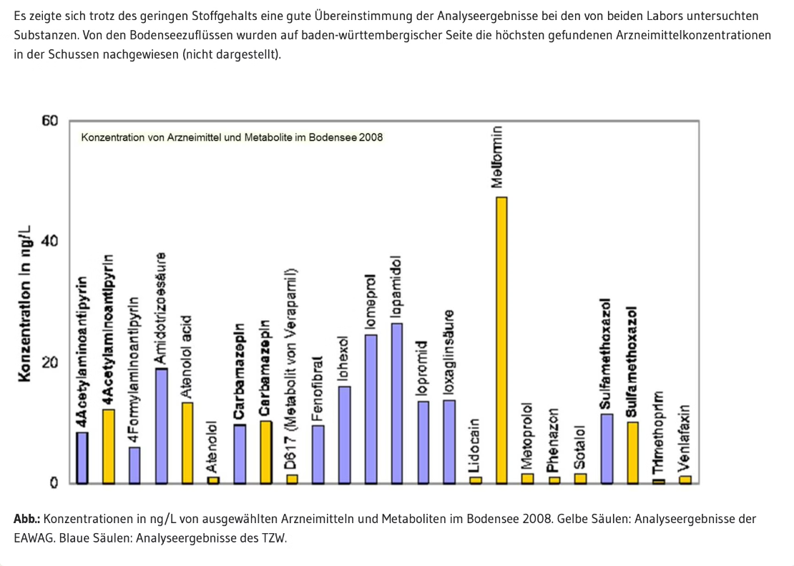

Slide 11
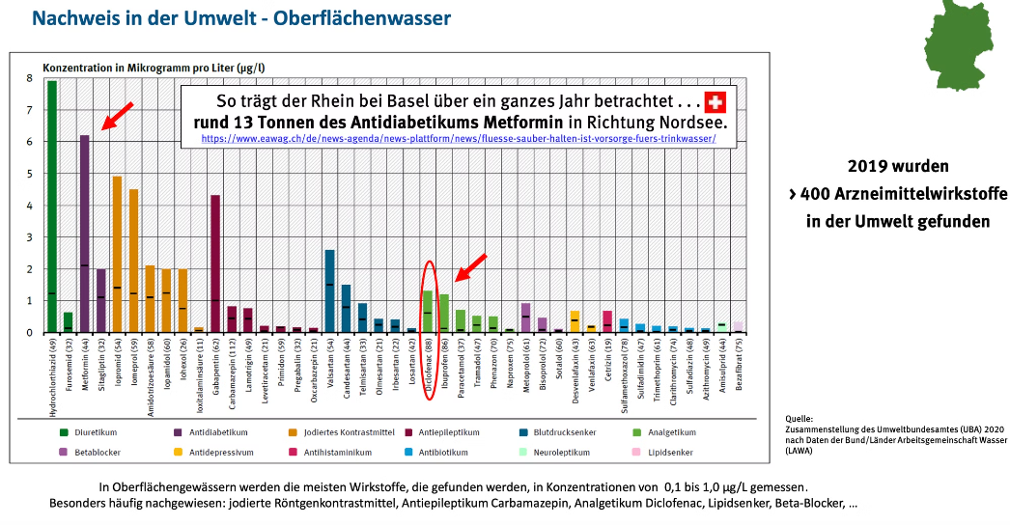
Medikamente und Metaboliten
Quelle: Umwelt Bundesamt:Dr. Gerd Maack Fachgebiet IV 2.2 - Arzneimittel

Slide 12
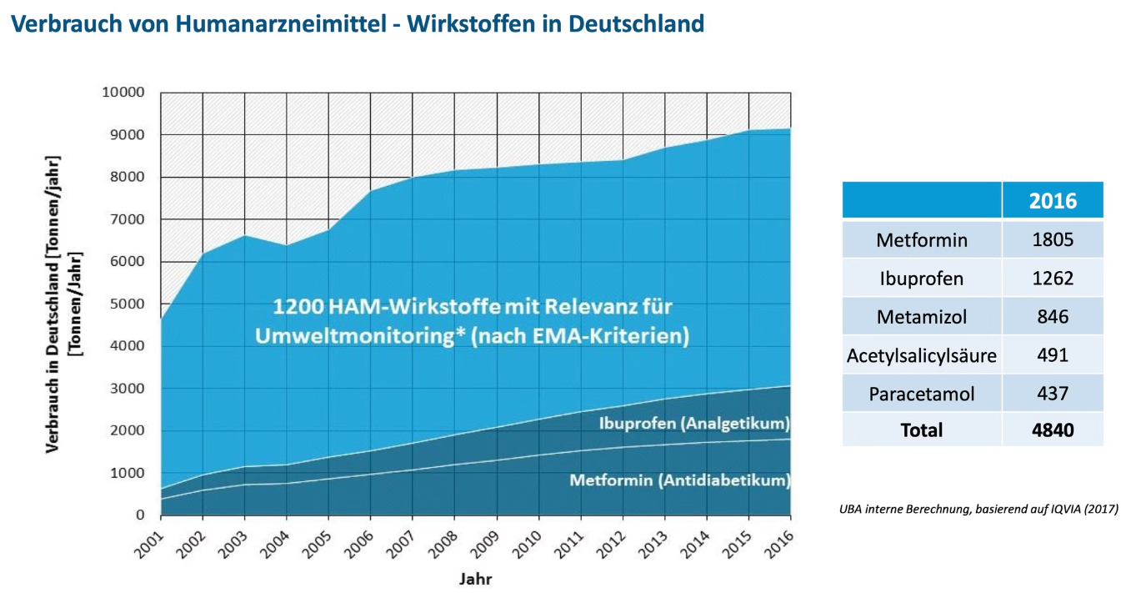
Entwicklung Verbrauch

Slide 13
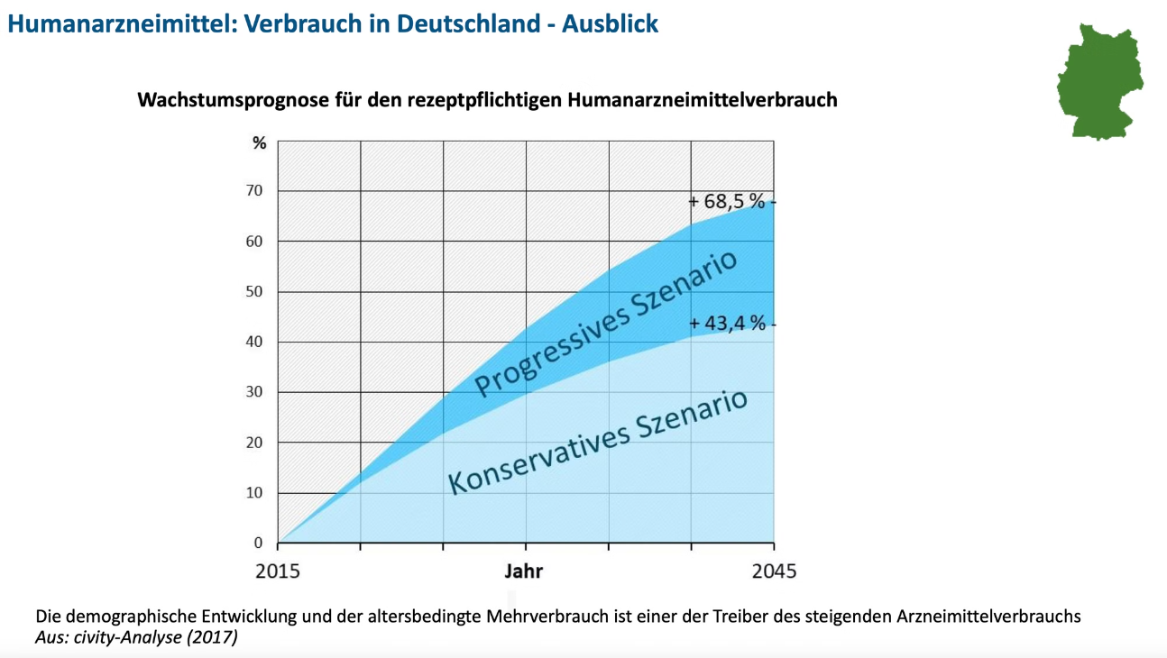
Zukunftsprognose

Slide 14
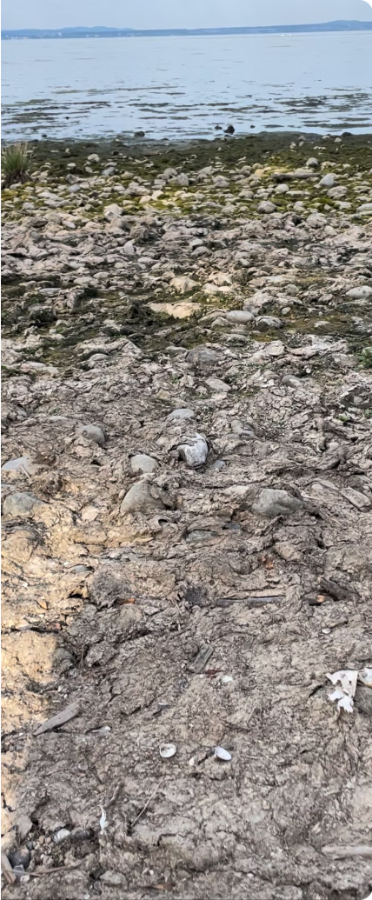
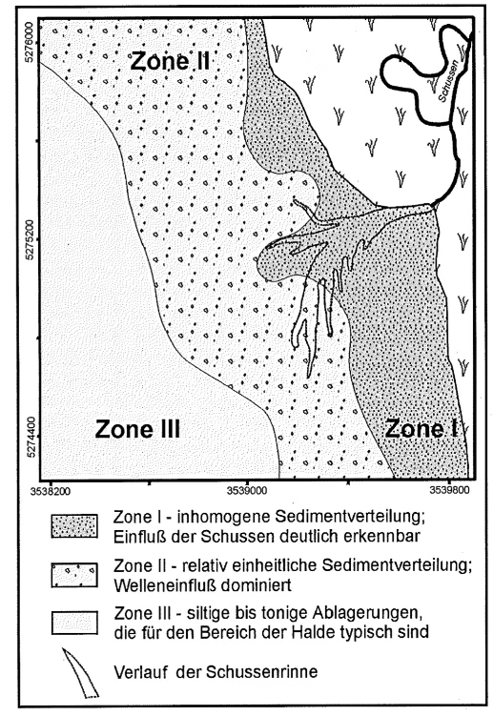
Sedimentverteilung
Quelle: Kerstin Ohm, Geowissenschaftliches Zentrum der Georg-August-Universität Göttingen 2002

Slide 15
Auswirkungen auf die Umwelt
1
Wasserverschmutzung
2
Verlust der Lebensräume durch Algen
3
Gesundheits-schäden bei Tieren
Die Verschmutzung gefährdet die aquatischen Ökosysteme und die Artenvielfalt
Große Mengen Giftstoffe gefährden die Gesundheit der wild lebenden Tiere in der Uferzone
Umweltverschmutzung und Sedimentablagerungen zerstören die natürlichen Lebensräume entlang des Ufers.

Slide 16
Bisherige Maßnahmen
Forschung
Sensibilisierung der Landwirtschaft
Reinigungsmaßnahmen zur Entfernung von schädlichen Einträgen und deren Wirksamkeit sind durch die Projekte Schussen aktiv plus und Schussen aktiv plus + bestätigt
Bemühungen, um die Agrarwirtschaft zu ökologischem Umgang mit Düngemitteln, Herbiziden, Pestiziden, Antibiotika usw. zu motivieren um Ausbreitung der Verschmutzung zu stoppen.

Slide 17
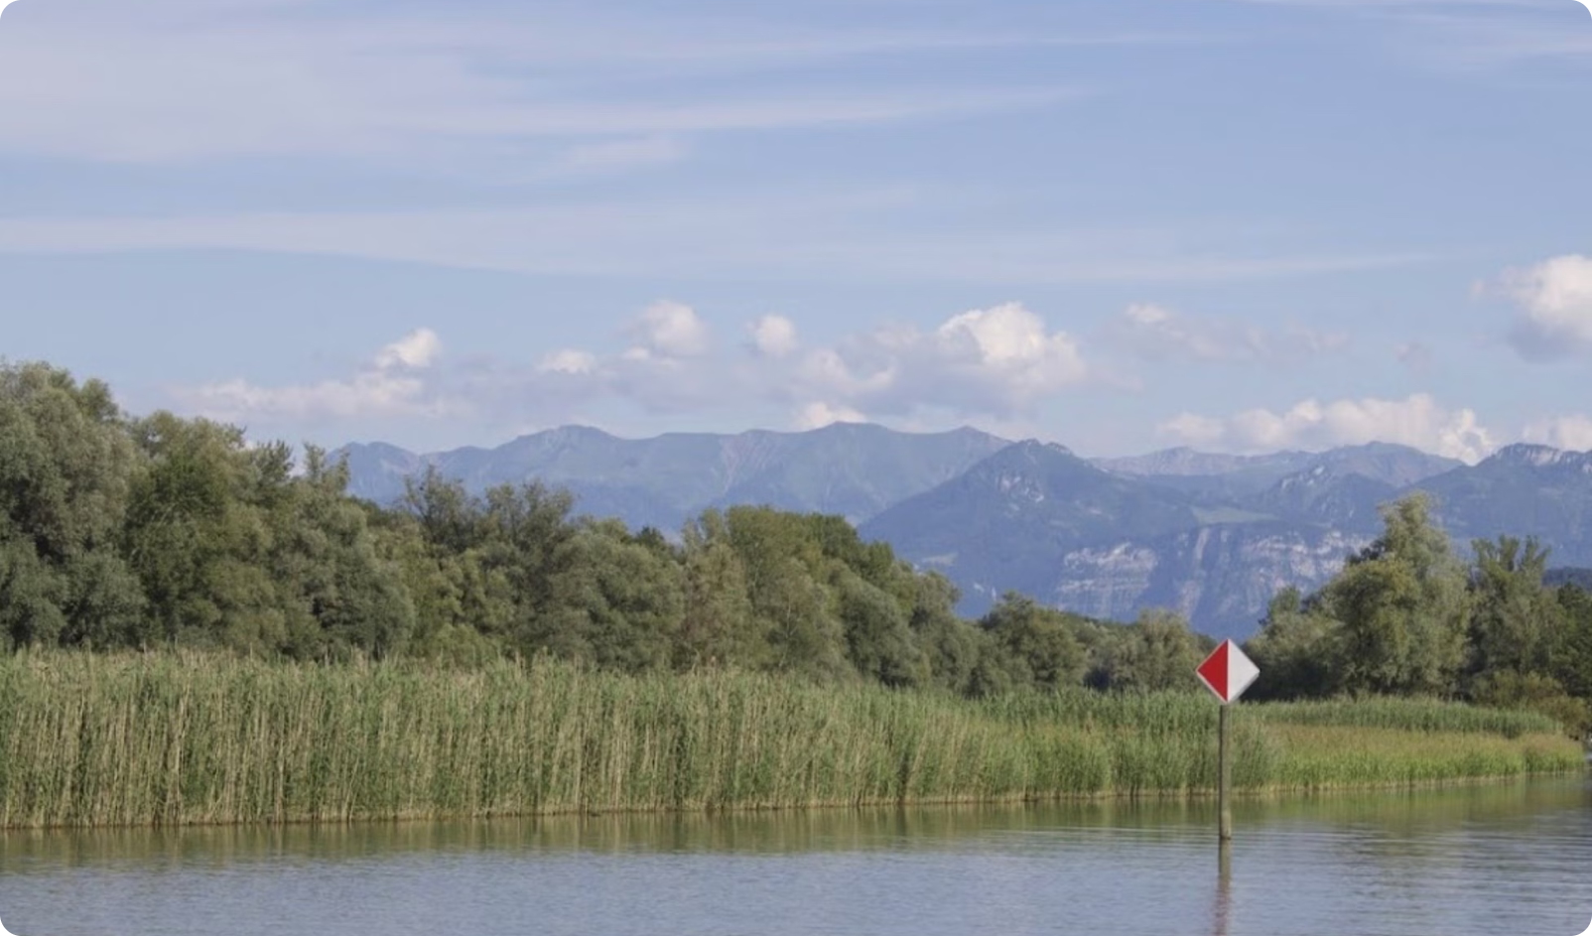
Herausforderungen bei der Sanierung
Fehlende Ressourcen
Technische Komplexität
Gesellschaftliches Bewusstsein
Begrenzte finanzielle Mittel für eine umfassende Sanierung des Flusses. Bei einer Kombination zweier Reinigungsverfahren müsste der Bürger 35 Cent Mehrkosten pro Kubikmeter bezahlen (nur für die Kläranlage Eriskirch)Prof. Triebskorn, TÜ
Intensive Technologien sind erforderlich, um die Verschmutzung effektiv zu behandeln.
Mangelndes Umweltbewusstsein und Inaktivität der Behörden bei der Bekämpfung der Verschmutzung.

Slide 18
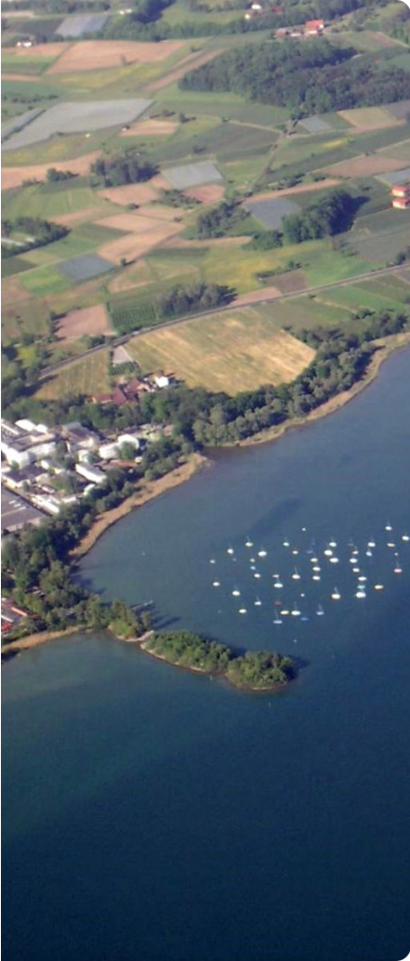
Lösungsansätze und Zukunftsaussichten
Revitalisierung der Uferzone
Umweltbildungs-programme
Nur die konsequente Reduzierung der Belastung durch anthropogene Spurenstoffe , kann die Uferzone langfristig retten. Die Ausleitung via Leitdämme wie am Beispiel Alter Rhein könnte bereits kurzfristige eine Lösung darstellen
Aufklärungsinitiativenum Umweltbewusst-sein zu schaffen und die öffentliche Beteiligung zu fördern.
Technologische Innovationen
Retentionsbodenfilter mit Aktivkohle und Ozonierung zur effektiven Wasserreinigung. Vergrösserung der Regenüberlaufbecken

Slide 19
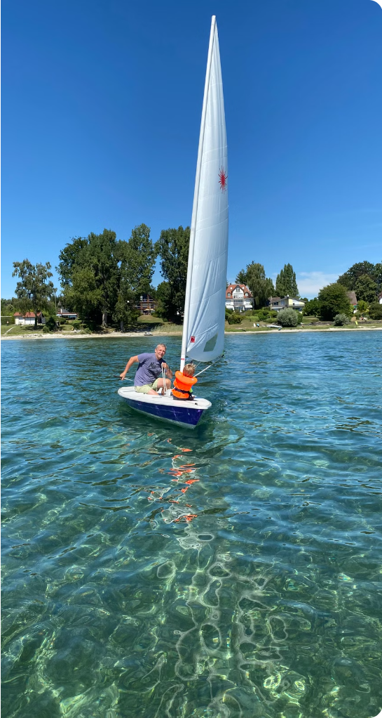
Schlussfolgerung und Handlungs-empfehlungen
Revitalisierung und Schutz der Uferzonen
im Naturschutzgebiet und in Langenargen z.B. durch Leitdämme
Implementierung von Reinigungstechnologien
Retentionsbodenfilter mit Aktivkohle und Ozonierung

Slide 20
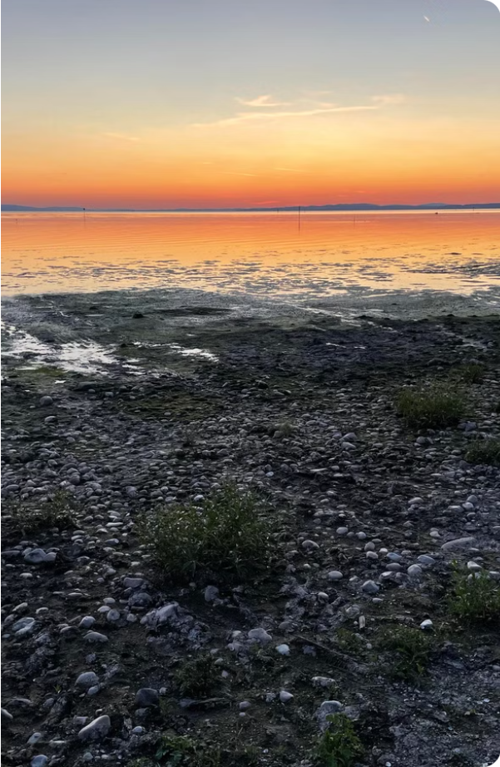
Vielen Dank für Ihre Aufmerksamkeit und Ihr Interesse an diesem wichtigen Thema!
Gemeinsam können wir die Herausforderungen bei der Sanierung des Flusses Schussen angehen und Lösungen finden, um die Umwelt zu schützen. Lassen Sie uns weiter zusammenarbeiten, um eine nachhaltige Zukunft für unser Ufer und das Naturschutzgebietzu gestalten.

